Slide 1
Disciplina: Biologia do Corpo Humano
Aula: 06
FISIOLOGIA DA MOTRICIDADE E CONTRAÇÃO MUSCULAR
Prof. Elidamar Nunes de Carvalho Lima
email: elidamarnunes@gmail.com
São Paulo, 01 de Outubro de 2020

Slide 2
FISIOLOGIA DA MOTRICIDADE
O que é o sistema sensório motor?
• Nosso sistema sensório motor é constituído por receptores espalhados pelo corpo que nos informam nossa posição no espaço
• Estes receptores se encontram nos músculos, tendões, cápsulas articulares etc;
• Sua função é informar ao sistema nervoso da posição das articulações, nos dando a percepção de movimento e força dos nossos membros
• Informações sobre tato, temperatura e dor podem ser enviadas por receptores ao Sistema Nervoso, auxiliando movimentos que possam ser prejudiciais ao corpo.

Slide 3
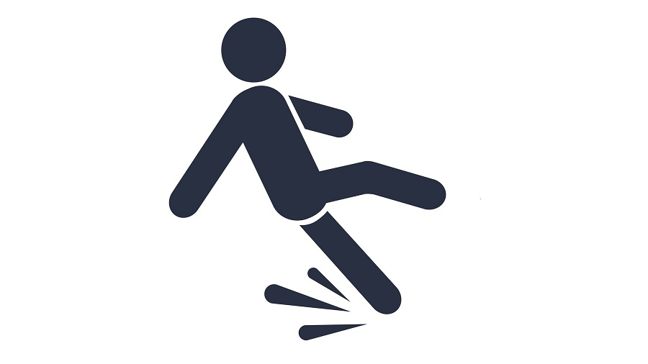
FISIOLOGIA DA MOTRICIDADE
O que é o sistema sensório motor?
• Esses “mapeamentos” permitem ao corpo, através do sistema sensório-motor, coordenar o equilíbrio corporal, de forma estática ou dinâmica
• Por isso, o risco de lesões e quedas é minimizado pelo sistema sensório-motor por meio das cadeias musculares com uma melhor interação e reação quando se escorrega, cai ou tropeça.

Slide 4
FISIOLOGIA DA MOTRICIDADE
Como ocorre o controle motor?
Ao realizarmos um movimento no espaço, diversos processamentos ocorrem nos níveis moleculares, celulares, musculares e neurais para dar vida à ação motora
Os movimentos reflexos têm respostas simples, rápidas, estereotipadas, involuntárias, que estão integradas a medula espinhal

Slide 5
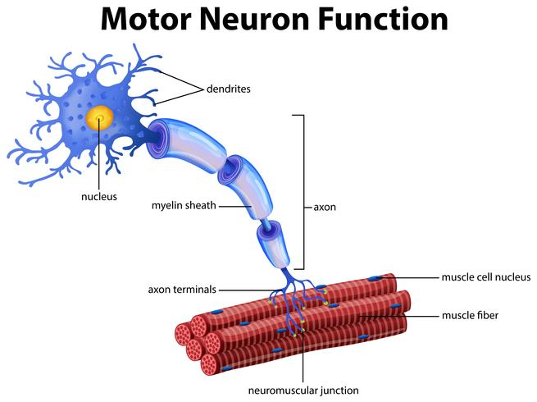
FISIOLOGIA DA MOTRICIDADE
Como ocorrem os movimentos voluntários do corpo?
Antes de iniciar qualquer movimento voluntário, é preciso haver o planejamento desse movimento
Quando inicia a contração muscular, o músculo envia informações sensoriais para a medula avisando que está acontecendo o movimento
O controle do sistema motor é feito com a ação do córtex
cerebral, que envia impulsos nervosos através de uma via,
o trato córtico-espinhal, e chegam ao neurônio motor primário ou
motoneurônio, que é o responsável pela inervação do músculo e
seu eventual estímulo.

Slide 6
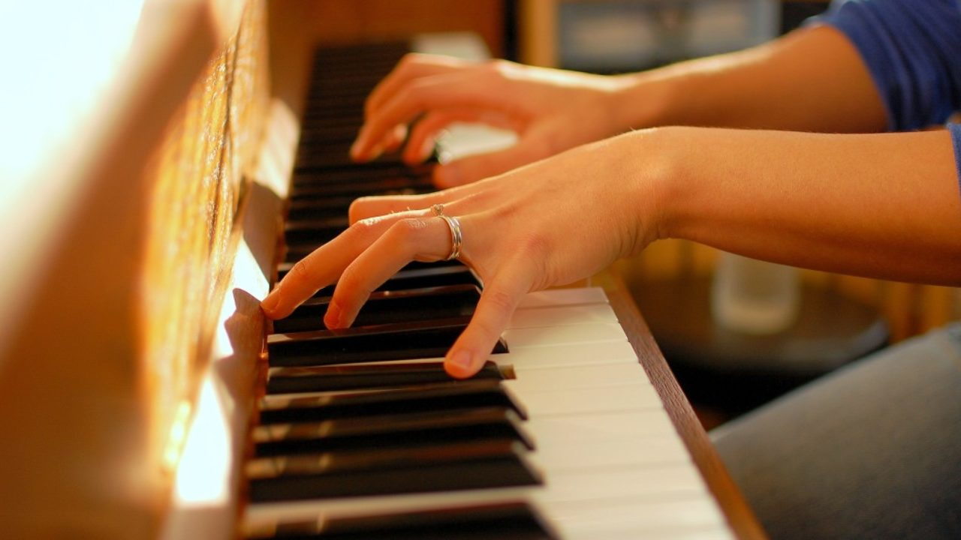
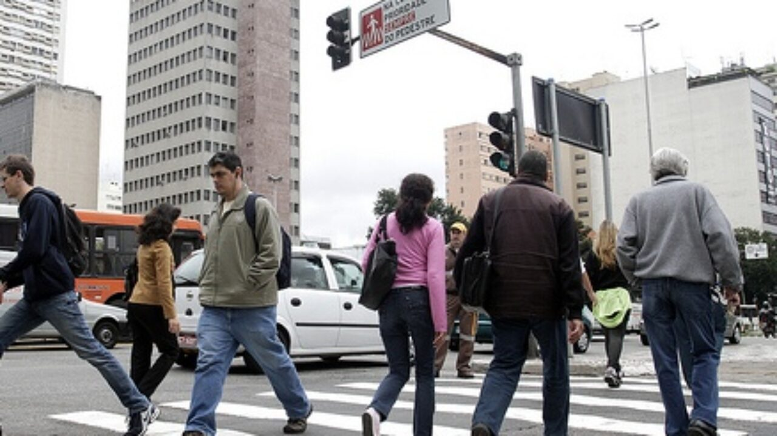
FISIOLOGIA DA MOTRICIDADE
Quais os níveis do controle motor?
Os músculos que possuem pequenas unidades motoras, os motoneurônios que inervam algumas células e proporcionam movimentos com maior precisão
Assim, o controle motor pode ser divido em três níveis: voluntário, automático/rítmico e involuntário/reflexos

Slide 7
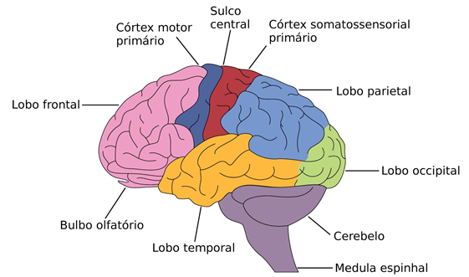
FISIOLOGIA DA MOTRICIDADE
Qual a área do cérebro responsável pelo controle motor?
O córtex motor é responsável pelo controle e coordenação da motricidade voluntária
Traumas nesta área causam fraqueza muscular ou paralisia
O córtex motor do hemisfério esquerdo controla o lado direito do corpo, e o córtex motor do hemisfério direito controla o lado esquerdo do corpo.

Slide 8
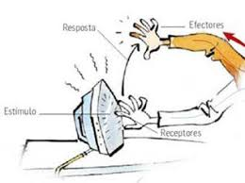
FISIOLOGIA DA MOTRICIDADE
Quais são os tipos de movimentos?
Movimentos voluntários são todos os movimentos que podem ser controlados
Movimentos involuntários são todos aqueles movimentos que não podemos controlar, ocorrem de maneira independente a nossa vontade
O cerebelo, que se encontra na parte de trás da cabeça, abaixo do cérebro, liga o cérebro à medula espinhal controlando funções involuntárias como respiração, digestão, ritmo cardíaco e pressão arterial.

Slide 9
FISIOLOGIA DA MOTRICIDADE
Quais são as funções do sistema motor?
O sistema motor, permite executar todos os movimentos: mexer braços, pernas, é constituído pelos neurônios motores.
Como o cerebelo participa do controle motor?
Coordena o movimento e o controle postural, adequa a estimulação motora efetiva ao movimento desejado
As Células de Schwann, exercem a função de isolar neurônios por envolver seus processos membranosos ao redor do axônio (essas células enrolam-se em volta do axônio, formando a bainha, que funciona como um isolante elétrico)

Slide 10
FISIOLOGIA DA MOTRICIDADE
Como funciona o controle do sistema motor?
O cerebelo funciona no controle apenas em associação com atividades motoras iniciadas em um lugar qualquer do sistema nervoso. Essas atividades podem se iniciar na medula, nos núcleos reticulares do tronco cerebral ou no córtex cerebral
O que é controle muscular?
O controle da musculatura é realizado pelo sistema nervoso, sendo que a precisão de cada movimento pode ser maior ou menor de acordo com a quantidade de unidades motoras (motoneurônio e fibras musculares) envolvida na ação. Os movimentos podem ser divididos em três tipos: voluntário, automático e involuntário.

Slide 11
FISIOLOGIA DA MOTRICIDADE
O que controla o movimento?
Os movimentos são executados dependentes de três áreas que colaboram e agem em paralelo: medula espinhal, tronco cerebral e córtex cerebral.
O que é o movimento voluntário/involuntário?
Movimento voluntário: depende da nossa vontade, é feito a partir da tomada de decisão, em contraponto, o movimento involuntário é o movimento que efetuamos independentemente da nossa vontade, como nos reflexos por exemplo.
Movimento involuntário: são denominados hipercinesias e incluem tremores, distonias, coreias, balismos, mioclonias e combinações variadas entre eles.

Slide 12
FISIOLOGIA DA MOTRICIDADE
O que controla os músculos?
O sistema que controla os músculos esqueletos é o sistema nervoso, esse sistema é composto por diversos nervos, que são formados por neurônios
Qual é a função do neurônio motor?
Tem função motora onde os nervos motores conduzem a informação do SNC em direção aos músculos e às glândulas do corpo, levando essa informações do SNC. Conduz essas informações do SNC em direção à periferia, sendo conhecido como neurônio eferente.

Slide 13
FISIOLOGIA DA MOTRICIDADE
Quais as estruturas do sistema motor?
O sistema motor é a “central” que permite ao corpo humano realizar todos os seus movimentos naturais, sendo constituído de dois neurônios motores, um no córtex, perto do topo da cabeça e o outro situado na região da medula
Os neurônios são classificados por funções motoras ou sensoriais
Os neurônios sensoriais obtém informação sobre o que está acontecendo dentro e fora do corpo e levam essa informação para o SNC para que seja processada
Os neurônios motores recebem informação de outros neurônios para transmitir comandos aos músculos, órgão e glândulas.

Slide 14
FISIOLOGIA DA MOTRICIDADE
Como o cerebelo controla o movimento?
A principal função do cerebelo é a coordenação dos movimentos corporais por meio do controle integrado dos músculos, incluindo equilíbrio e postura
Qual a função do tronco encefálico no controle motor?
O tronco cerebral/tronco encefálico é a estrutura localizada na base do cérebro que conecta as estruturas subcorticais com a medula espinhal e esta associado a diversos sinais vitais, como o ciclo sono-vigília, consciência e controle respiratório e cardiovascular.

Slide 15
CONTRAÇÃO MUSCULAR
Como ocorre a contração muscular?
As fibras musculares contém os filamentos de proteínas contráteis de actina e miosina, dispostas lado a lado e esses filamentos se repetem ao longo da fibra muscular, formando o sarcômero, a unidade funcional da contração muscular
A contração muscular refere-se ao deslizamento da actina sobre a miosina nas células musculares, permitindo os movimentos do corpo.
Para que ocorra a contração muscular são necessários três elementos:
- Estímulo do sistema nervoso
Proteínas contráteis: actina e miosina
Energia para contração, fornecida pelo ATP.

Slide 16
CONTRAÇÃO MUSCULAR
Como ocorre a contração muscular?
Contração muscular: o cérebro envia sinais, através do sistema nervoso, para o neurônio motor que está em contato com as fibras musculares
Quando próximo da superfície da fibra muscular, o axônio perde bainha de mielina e dilata-se, formando a placa motora, e os nervos motores se conectam aos músculos através das placas motoras
A chegada do impulso nervoso, induz as terminações axônicas do nervo motor lançar sobre suas fibras musculares a acetilcolina, uma substância neurotransmissora.

Slide 17
CONTRAÇÃO MUSCULAR
Como ocorre a contração muscular?
A acetilcolina liga-se aos receptores da membrana da fibra muscular, desencadeando um potencial de ação
Nesse momento, os filamentos de actina e miosina se contraem, levando à diminuição do sarcômero e consequentemente provocando a contração muscular
A contração muscular segue a "lei do tudo ou nada“, a fibra muscular se contrai totalmente ou não se contrai. Se o estímulo não for suficiente, nada acontece.

Slide 18
CONTRAÇÃO MUSCULAR
Quais os tipos de contração muscular?
A contração muscular pode ser de dois tipos:
Contração isométrica: o músculo se contrai, sem encurtar o seu tamanho. Exemplo: a manutenção da postura envolve a contração isométrica
- Contração isotônica: a contração promove o encurtamento do músculo. Exemplo: movimento dos membros inferiores.

Slide 19
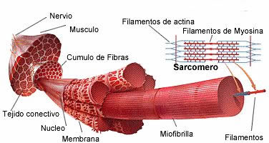
CONTRAÇÃO MUSCULAR
Mecanismos da contração muscular
Musculo esquelético: Especializado em transformar energia química em movimentos (energia mecânica)
Proteínas estruturais auxiliares do Músculo

Slide 20
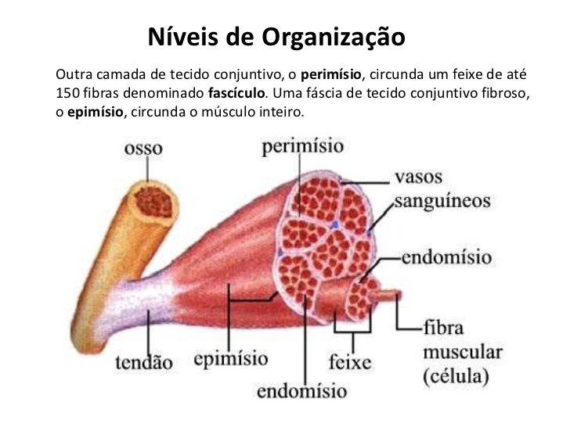
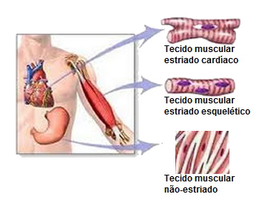
CONTRAÇÃO MUSCULAR
Níveis de organização dos tecidos musculares

Slide 21
CONTRAÇÃO MUSCULAR
Níveis de organização dos tecidos musculares
O que são músculos esqueléticos?
• Os músculos esqueléticos ou músculos estriados, apresentam estriações em suas fibras
• São músculos que possuem células individuais e que se apresentam estriadas (listradas), quando vistas ao microscópio
Músculo esquelético integral
• O músculo esquelético integral, como o bíceps, observável e palpável, consiste em vários tipos de tecidos
• Cada músculo contém fibras ou células musculares longas, delgadas, cilíndricas que se estendem por todo o seu comprimento, podendo assim, serem muito longas.

Slide 22
CONTRAÇÃO MUSCULAR
Níveis de organização dos tecidos musculares
Quais são as 3 propriedades principais do músculo esquelético?
• A elasticidade ou distensão
• A contratilidade ou contração
• A tonicidade ou tônus
Qual é a principal função das fibras musculares?
• A contração é a principal função das fibras musculares, somente um quarto da energia usada é viável para o trabalho, do ponto de vista físico, já o restante de energia é dissipado sob a forma de calor.

Slide 23
CONTRAÇÃO MUSCULAR
Níveis de organização dos tecidos musculares
Célula muscular estriada
A célula muscular estriada apresenta, no seu citoplasma, pacotes de finíssimas fibras contráteis, as miofibrilas, dispostas longitudinalmente
Cada miofibrila corresponde a um conjunto de dois tipos principais de proteínas:
- A miosina, espessas
- As actinas, finas.

Slide 24
CONTRAÇÃO MUSCULAR
Organização das fibras musculares
• Músculo liso: o músculo involuntário localiza-se na pele, órgãos internos, aparelho reprodutor, grandes vasos sanguíneos e aparelho excretor. O estímulo para a contração dos músculos lisos é mediado pelo sistema nervoso vegetativo.
• Músculo estriado esquelético: é inervado pelo sistema nervoso central e, como esta parcialmente sob controle consciente, chama-se músculo voluntário. As contrações do músculo esquelético permitem os movimentos dos diversos ossos e cartilagens do esqueleto.
• Músculo cardíaco: este tecido muscular forma a maior parte do coração dos vertebrados. O músculo cardíaco carece de controle voluntário e é inervado pelo sistema nervoso vegetativo.

Slide 25
MECANISMOS DA CONTRAÇÃO MUSCULAR
As propriedades das fibras musculares
• Existem diversas propriedades das fibras musculares, entre elas:
• Força;
• Velocidade;
• Resistência Muscular;
• Plasticidade muscular
A química da contração muscular
• O estímulo para a contração muscular é geralmente um impulso nervoso, que chega à fibra muscular através de um nervo.
• O impulso nervoso propaga-se pela membrana das fibras musculares (sarcolema) e atinge o retículo sarcoplasmático, fazendo com que o cálcio ali armazenado seja liberado no hialoplasma.

Slide 26
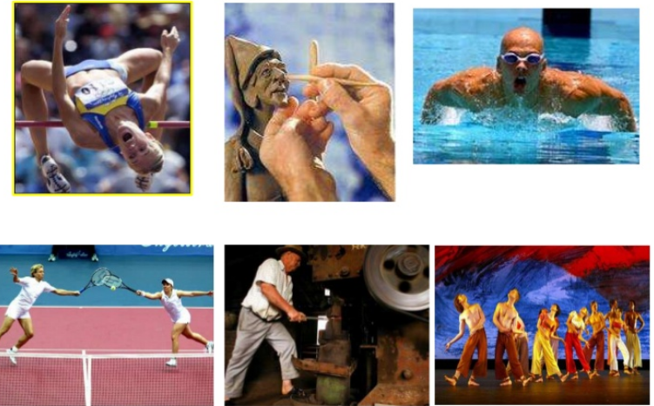
ATIVIDADE MOTORA

Slide 27
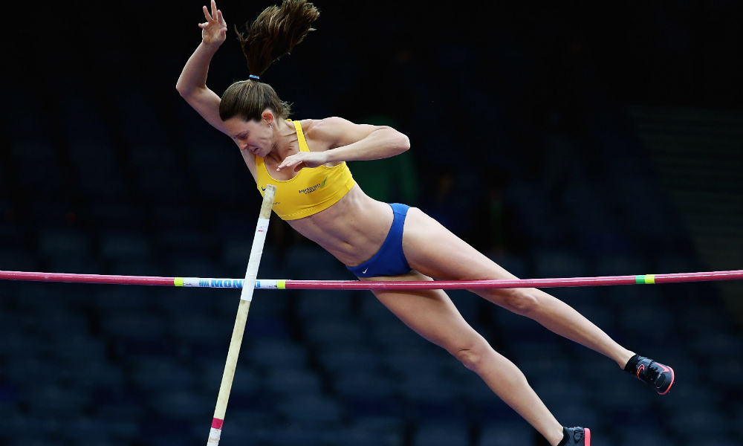
ATIVIDADE MOTORA
Funções da musculatura no organismo
• Estabilização das articulações
• Geração de força e movimento
• Produção de calor (tremor)

Slide 28
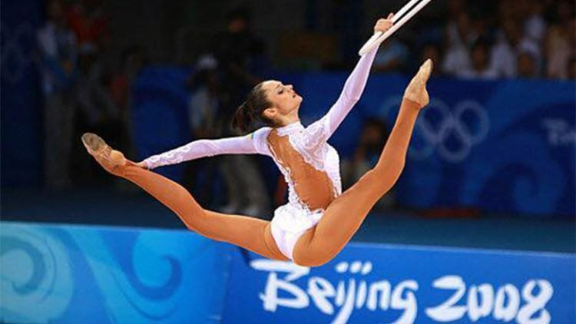
ATIVIDADE MOTORA
ATIVIDADE MOTORA
Propriedades da fibra muscular
• Força
• Velocidade
• Resistência muscular
• Plasticidade muscular

Slide 29
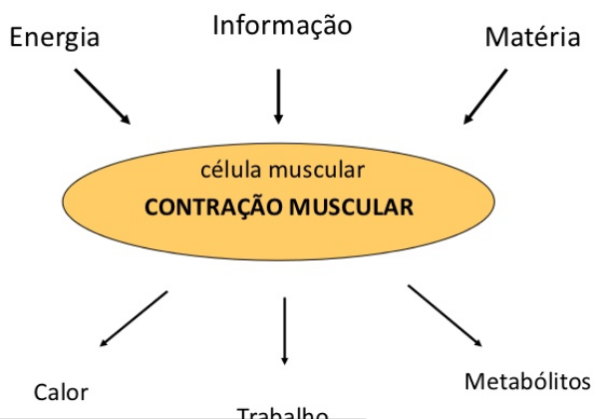
ATIVIDADE MOTORA

Slide 30
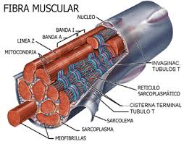
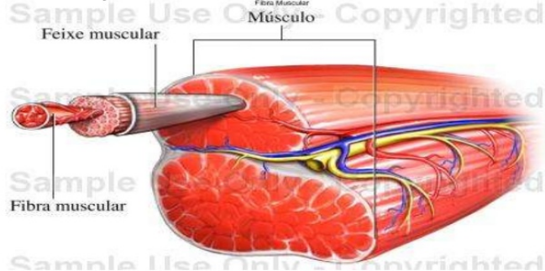
ATIVIDADE MOTORA
Estrutura Macroscópica dos Músculos Esqueléticos
Cada um dos mais de 660 músculos esqueléticos no corpo contém vários envoltórios de tecido conjuntivo fibroso. Essas estruturas macroscópicas e seus milhares de células cilíndricas são denominadas fibras.

Slide 31
ATIVIDADE MOTORA
Tipos de desenvolvimento muscular
HIPERTROFIA = aumento do volume celular da fibra muscular
Ocorre em resposta a uma sobrecarga (maior trabalho mecânico), que resulta na síntese de novos sarcômeros em paralelo, aumentando o número de mofibrilas, o que gera ganho de força.
Envolve lesão de fibras musculares e fusão de células satélites (células mioblásticas= indiferenciadas) e aumento de síntese protéica

Slide 32
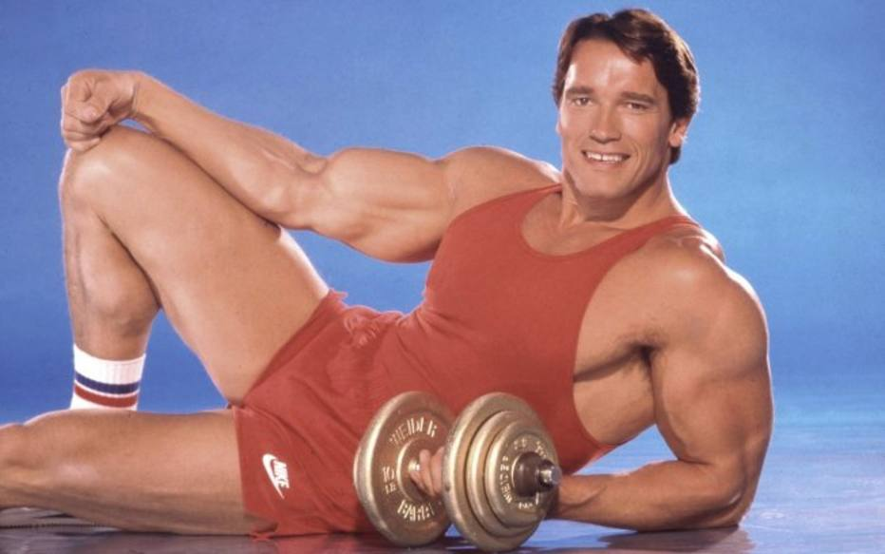
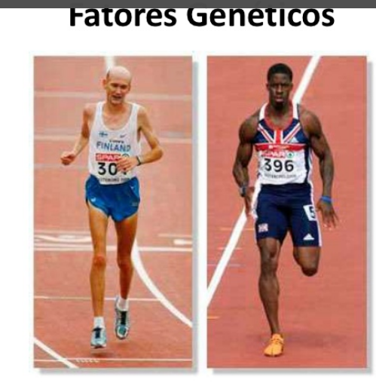
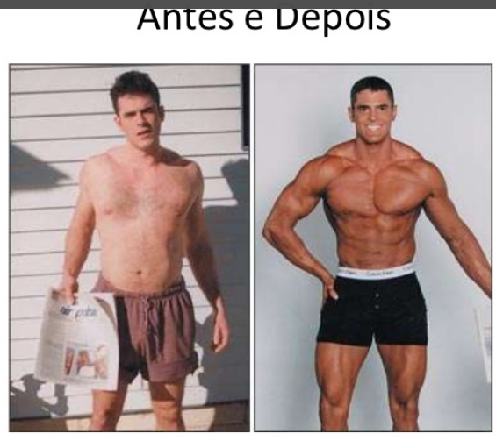
ATIVIDADE MOTORA
Musculação
• Fatores Genéticos
• Antes e Depois

Slide 33
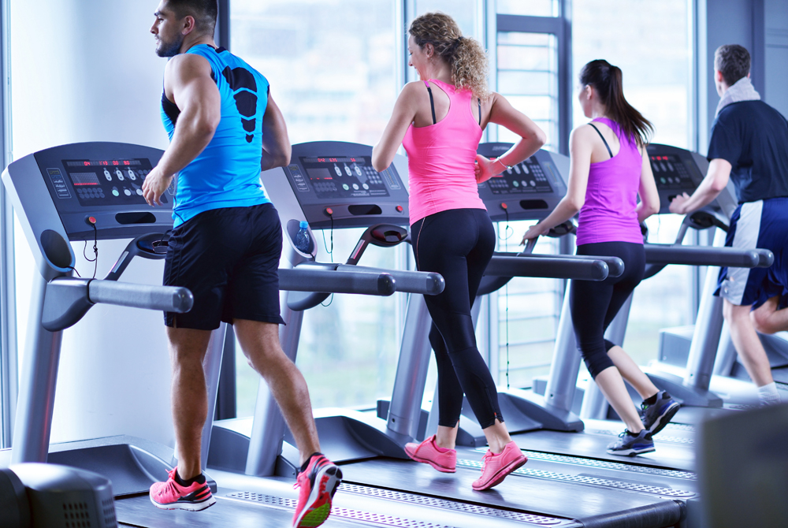
ATIVIDADE MOTORA
Adaptações
• Cardiorrespiratórias
• Musculares
• Metabólicas
• Psicológicas

Slide 34
ATIVIDADE MOTORA
Histologia do Músculo Esquelético
É formado
por longas,
células cilíndricas produto de fusão
extremamente
células com grandes diâmetros, de até 100 μm, com comprimento que, se estendem de um tendão muscular ao outro nos seres humanos (Fibras Musculares)

Slide 35
ATIVIDADE MOTORA
Características Histológicas
A fusão do Mioblastos formam células gigantes contendo vários núcleos (Polinucleadas).
Possuem grande quantidade de Mitocôndrias
O retículo sacoplasmático é bem desenvolvido
A membrana plasmática (Sarcolema) possuí características únicas como os túbulos T, que atravessam a célula e permitem um contato mais próximo entre o meio extracelular com o interior da célula

Slide 36
ATIVIDADE MOTORA
Miofibrilas
Estruturas especiais que possuem o mesmo comprimento da fibra muscular, possuem estriações transversais.
Sarcômero – unidades funcional contrátil da fibra muscular.
São unidades idênticas (de uma banda Z até a próxima) que se repetem;
Os Sarcômeros são constituídos por proteínas específicas que se agrupam e formam os filamentos protéicos actina (filamento fino) e miosina (filamento espesso), distribuídos de forma simétrica

Slide 38
ATIVIDADE MOTORA
Organização das fibras no Músculo
Num músculo, as fibras musculares são organizadas em feixes, sendo o conjunto envolvidos por uma camada de tec. Conjuntivo, o EPIMÍSIO, que recobre o músculo inteiro.
Do epimísio partem finos septos de tec. Conjuntivo para o interior do músculo, separando os feixes e constituem o PERIMÍSIO.
Por sua vez, cada fibra muscular, individualmente, é envolvida pelo ENDOMÍSIO, que é formado pela lâmina basal da fibra muscular, associada a fibras reticulares. O Endomísio é constituído principalmente por fibroblastos.
O tecido conjuntivo mantém as fibras musculares unidas, permitindo que a força de contração gerada por cada fibra individualmente atue sobre o músculo inteiro
É também por intermédio do tec. Conjuntivo que a Força de contração muscular se transmite a outras estruturas como tendões e ossos

